Slide 1
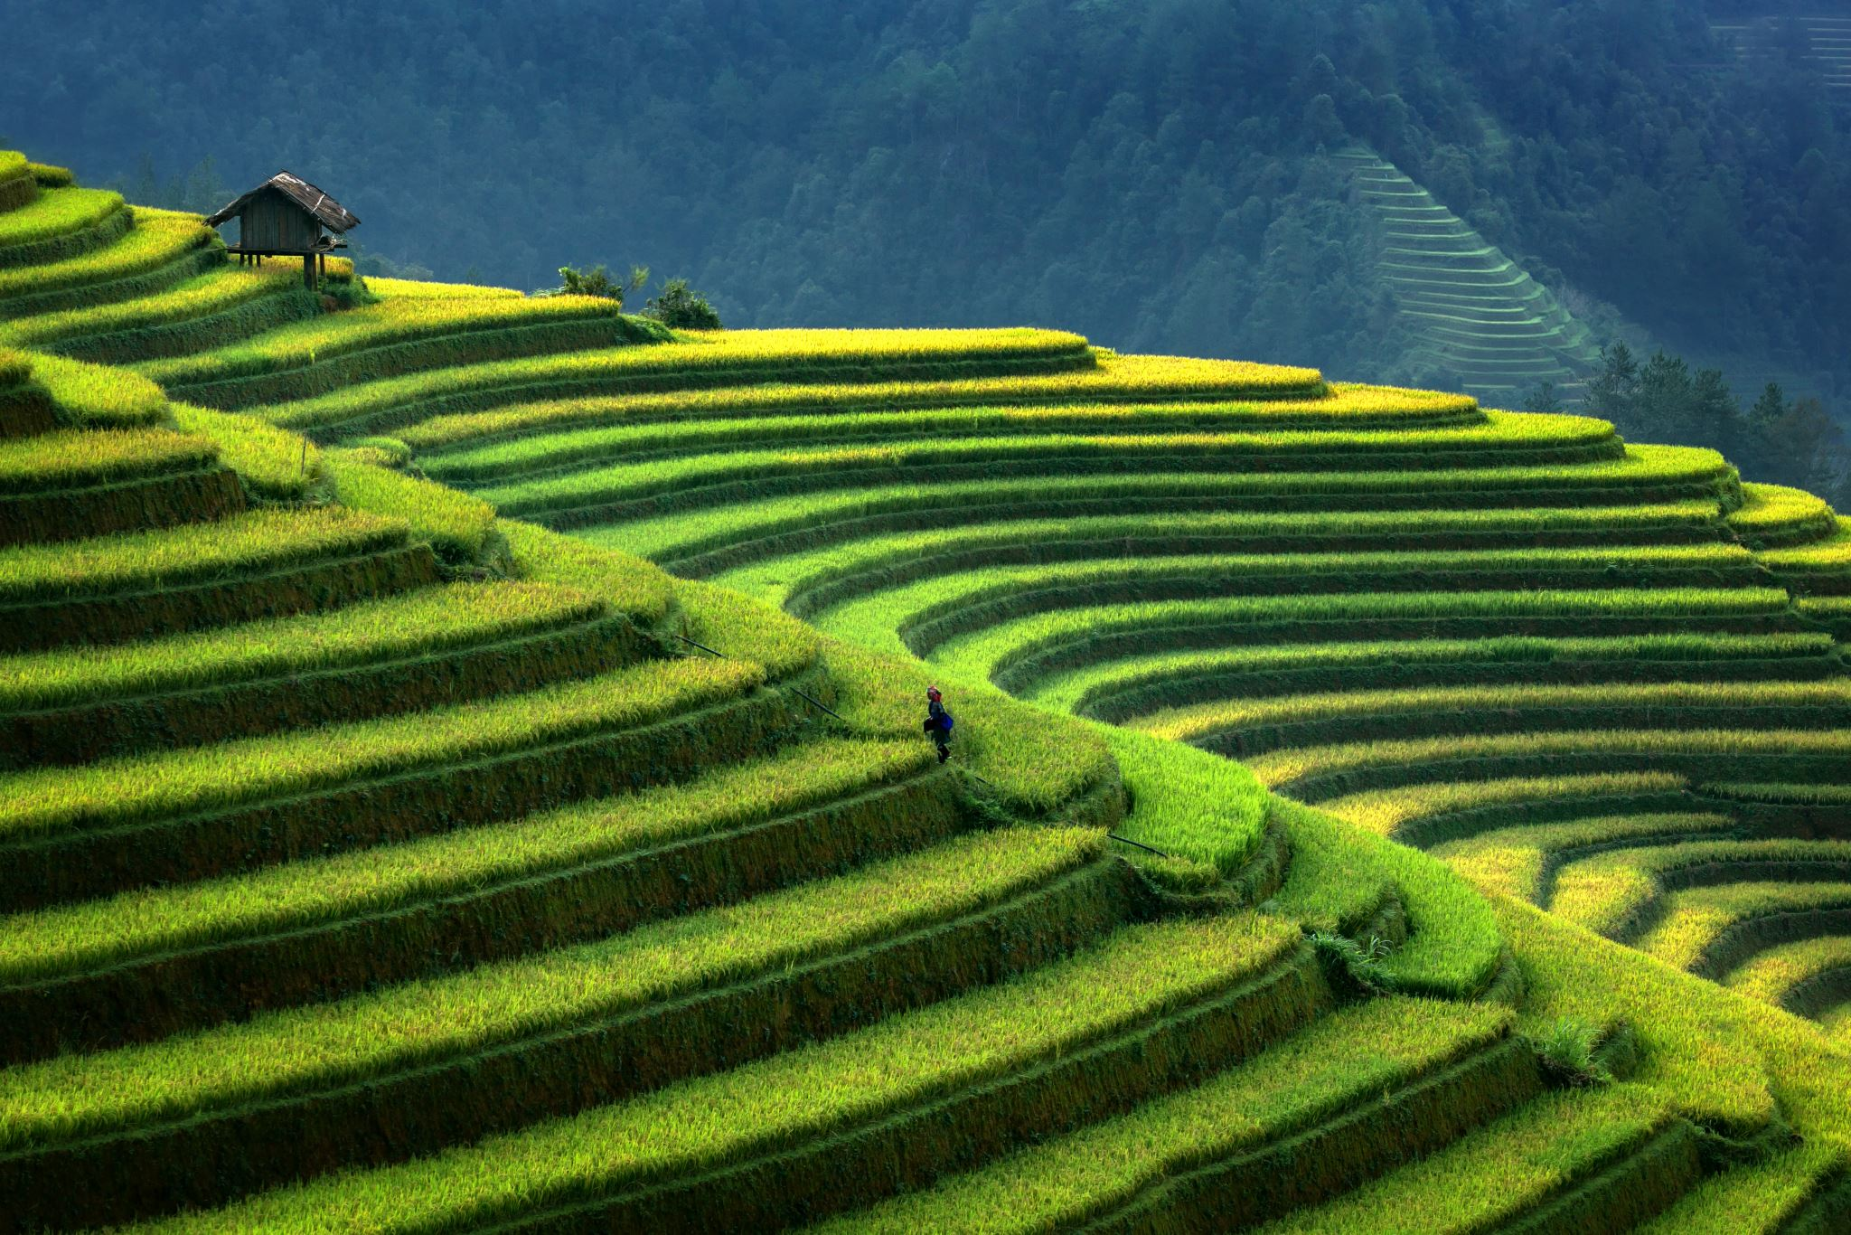
Guerra, crisis agraria y alimentaria en el Perú
Eduardo Zegarra
Investigador Principal de GRADE
04 de Agosto 2022

Slide 2
La crisis “coyuntural”

Slide 3
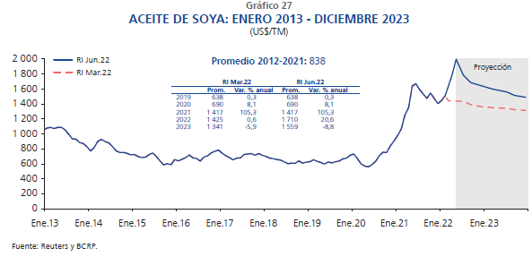
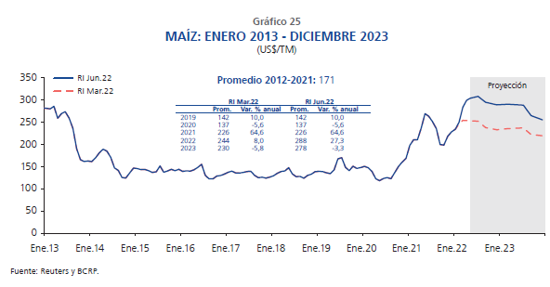
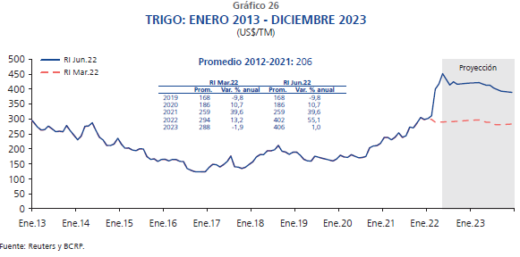
El origen externo de la crisis de precios de alimentos

Slide 4
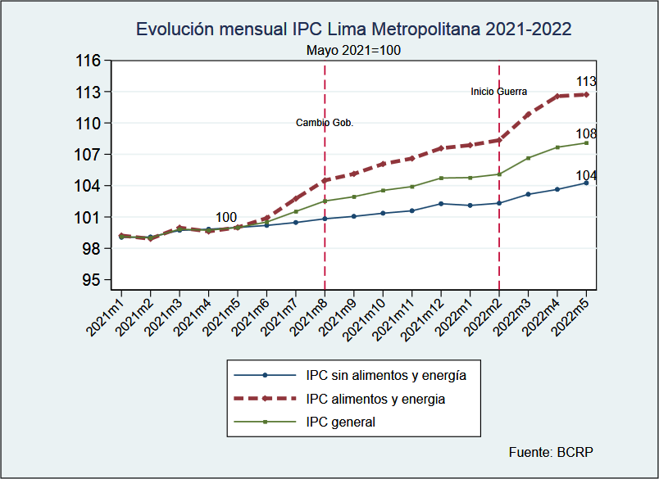
Fuerte impacto en la inflación de alimentos (y combustibles)….

Slide 5
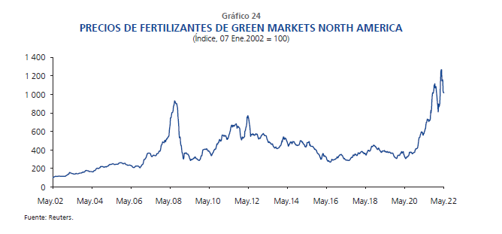
Situación agravada por la crisis de fertilizantes (y otros insumos agropecuarios)…

Slide 6
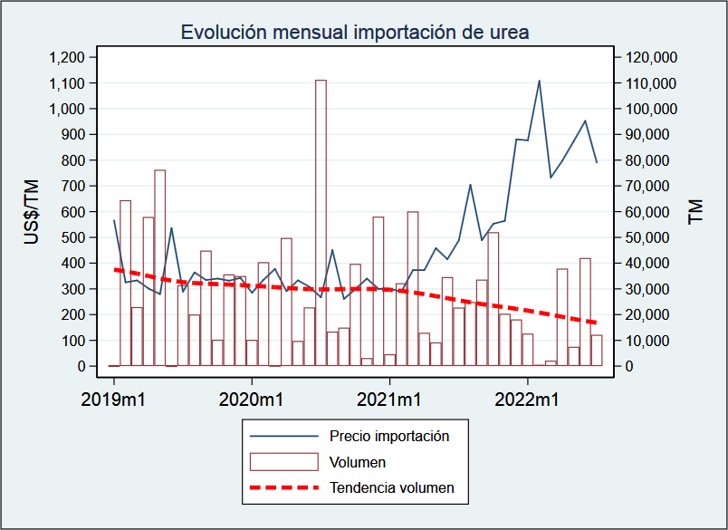
Importación de urea (altos precios…)

Slide 7
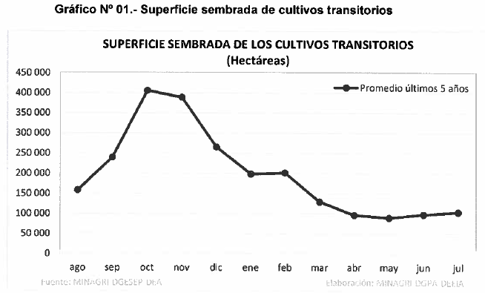

Slide 8
Comercio agrícola y (sub) desarrollo agrario

Slide 9
Política agraria y libre comercio con distorsiones
Prioriza exportación de grandes empresas en costa, con limitada atención a la agricultura familiar.
Asimetría persistente que se ha ido profundizando con tratados de libre comercio y apertura comercial generalizada de la economía peruana.
Para el sector de agricultores peruanos orientados al mercado interno, TLCs se han hecho en condiciones de desventaja

Slide 10
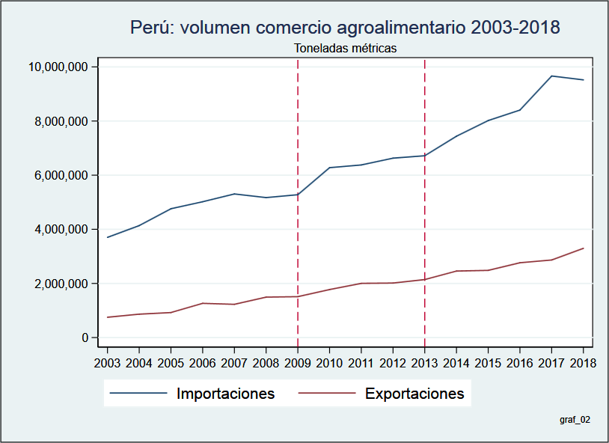
Resultado 1: evolución desigual del comercio

Slide 11
Resultado 2: dependencia alimentaria
Fuente: SUNAT

Slide 12
Resultado 2: dependencia alimentaria
Fuentes: SUNAT/COMTRADE/INEI

Slide 13
Precario sistema agro-alimentario
INTERMEDIARIOS
SUPERMECADOS
Recursos
Insumos
Tecnología
CONSUMIDORES
PRODUCTORES
MERCADOS LOCALES
MERCADO EXTERNO
PROCESADORES

Slide 14
Hacia políticas de desarrollo agrario y seguridad alimentaria…
Objetivo → Incrementar ingresos y capitalizar a la población rural con mejores estrategias productivas, ambientales y sociales
Mayor protección de la agricultura familiar frente a importación de alimentos subsidiados y con dumping
Regulación de acceso a tierras y agua que eviten latifundios y minifundios.
Planificación y zonificación económica-ecológica a nivel regional/local para uso sostenible del territorio y sus recursos.
Regulación de intereses industriales que manipulan y distorsionan hábitos alimentarios.
Desarrollo de formas asociativas y cooperativas para el acceso a crédito, asistencia técnica y tecnología.
Políticas de acceso libre y amplio a conocimientos y recursos tecnológicos
Agroecología y biodiversidad como eje del desarrollo agrario

Slide 15
Muchas gracias…
ezegarra@grade.org.pe

